Slide 1
Admin control felület
Gidofalvi Róbert
Sapientia EMTE Csíkszeredai Kar
GI III-év

Slide 2
Rövid leírás:
Projektem egy alkalmazás admin felülete, amely képes egy klienst hozzá adni, azt szerkeszteni, illetve törölni.
A felület egy fotós alkalmazás adminfelülete lesz, ez képezi majd az alkalmazás alapját, itt tudjuk létrehozni az ügyfeleket, akiknek majd szét lehet osztani a fotókat.
A program előre megirt Laravel API-kat használ:
megjelenítésre: API/index
csak egy kliens megjelenitésére: API/showclient/id
kliens hozzáadására: API/addclient
kliens módositására: API/update/id
kliens törlésére: API/destroy/id

Slide 3
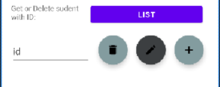
MainActivity
A program inditásakor egy üres oldal vár, négy gombal és egy beviteli mezővel.
A gomb megnyomásával kilistázhatjuk a klienseket az oldalra
Ide irjuk a törölni vagy modositani kívánt kliens ID-ját
A gomb megnyomásával átlépünk a hozzáadó panelre és hozzáadhatunk új klienst
A gomb megnyomásával töröljük az adott ID-u klienst
A gomb megnyomásával átlépünk a szerkesztő panelre és szerkeszthetjük az adott ID-u klienst

Slide 4
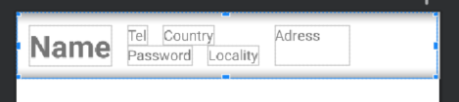
Kilistázás
Adapter segitségével történik.
Az adatok egy erősforrásfájlba töltődnek be
Majd ebből egy lista készül ami végül megjelenítődik a kezdőoldalon

Slide 5
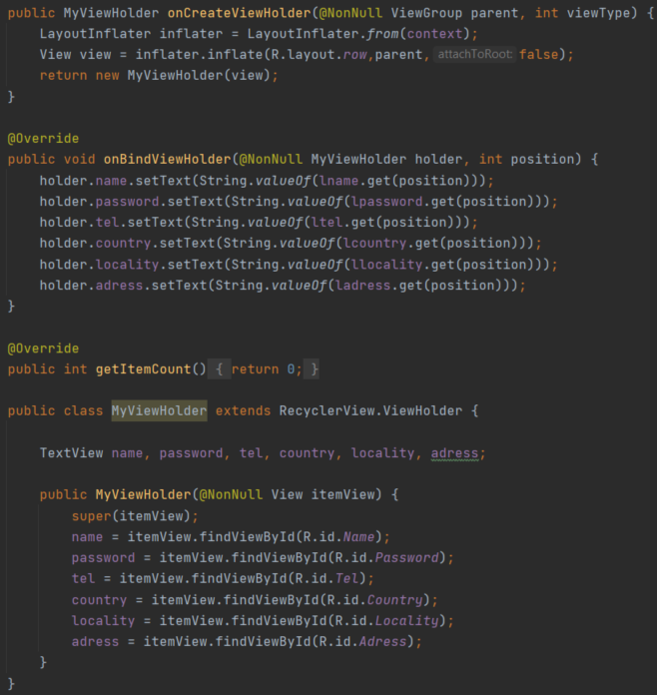
Adapter kódrészek
Rövid leirás:
Az onBindViewHolder beállitja a mezőknek az értékeket az adapterben létrehozott és feltöltött listából.
A MyViewHolder-ben a deklarált szövegmezők „azonosulnak” az erőforrásfájl szövegmezőivel, és ezek fognak majd értéket kapni az előbb emlitett függvényben.

Slide 6
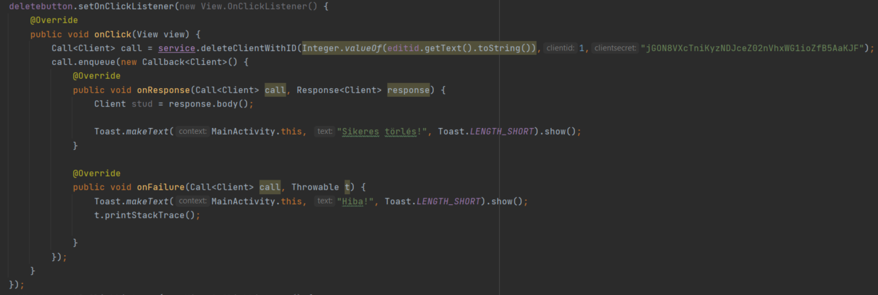
Kliens törlése
A main activity java osztájban törlődik, kinyerjük erőforrásként a delete gombot, majd beállitjuk neki a kattintás eseményét.

Slide 7
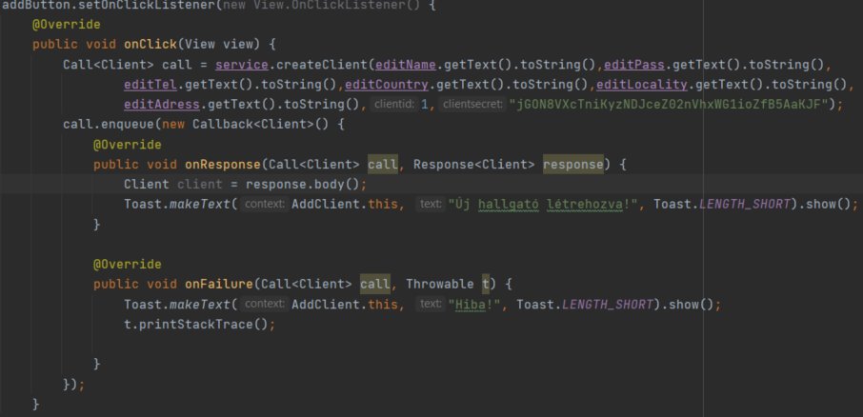
Kliens hozzáadása
A hozzáadó panel alján lévő Add gombra kattintva meghivódik a kattintásra létrehozott esemény
A már előre erőforrásként kinyert szövegmezők értékeit küldjük az ApiService createClient metódusának ami majd később a GSON konverter segitségével konvertálódik az API-nak megfelelő formátumra.

Slide 8
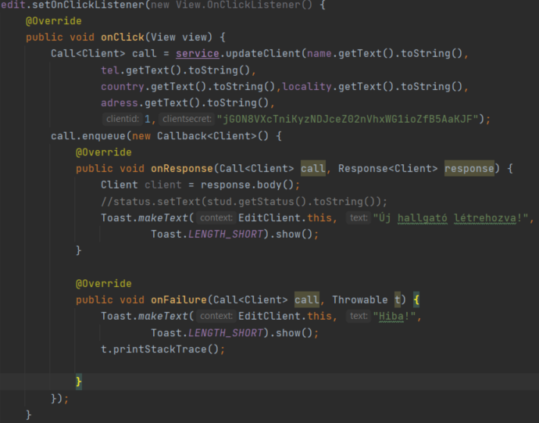
Kliens szerkesztése
Ez két részből áll, először lekérjük a módosítani kívánt kliens adatait
Erre az ApiService getStudentWithID metódusát hívjuk ami megkapja a kliens ID-át és az alapján küldi a kérést az API-nak
Ezután a szerkesztőpanel mezői megkapják a kliens adatait, amiket majd szerkeszthetünk, és majd az Edit gombra kattintva fog elküldődni
Erre az ApiService updateClient metódusát hívjuk ami az adatokat küldi az API-nak mint ahogy a hozzáadásnál is történt

Slide 9
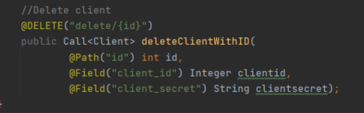
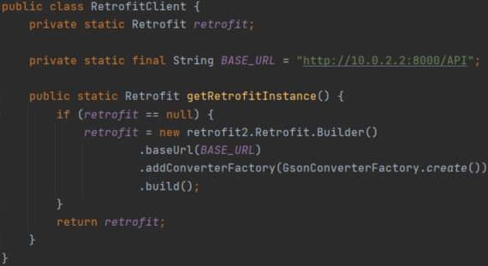
ApiService és RetrofitCliens
Az ApiService az az interface ahol megvalósulnak a hívásokhoz használt metódusok mint például a deleteClientWithID vagy a createClient
Megadjuk milyen metódusról van szó (esetünkben DELETE) és kérés testét amit majd a modell
A RetrofitClient-ben hozzuk
létre a kapcsolatot az API-val,
itt történik az adatok konvertálása is

Slide 10
Cliensek alakja
Minden kliens egy kliens osztály
Egy kliens létrehozásakor paraméterben adjuk az adatokat és így jön létre a kliens osztályunk.
Az osztálynak megvannak a getter- setter- metódusai és a toString felül van definiálva.

Slide 11
Köszönöm a figyelmet!

